Slide 1
§2.4 大整数的乘法

Slide 2
2.4 大整数的乘法
1、在采用Matlab 7.0编程时，
Short X=1555555555
>>X =1.5556e+009
Long Y=1555555565678988
>>Y=1.5556e+015
大整数的准确性在程序执行时无法保证？
Notes:
数据太大，超出了硬件的标示范围。
如果采用浮点数，位数有限，精度将受限。
如果要精确地表示，则必须用软件方法。

Slide 3
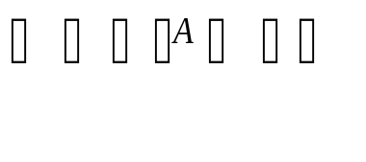
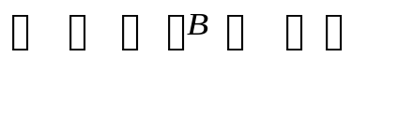
2.4 大整数的乘法
1 5 5 5 5 5 5 5
6 5 6 7 8 9 8 8

Slide 4
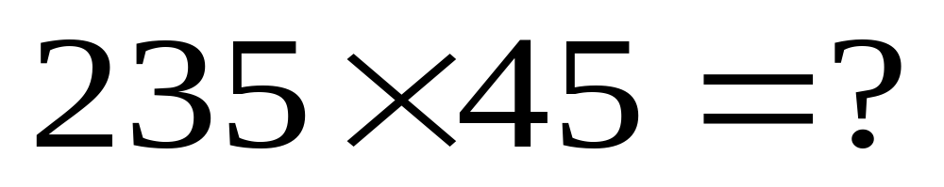
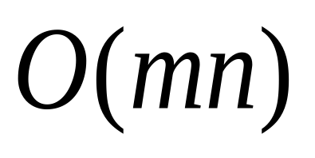
2.4 大整数的乘法
3 5
4 5
大整数乘法
的复杂性？
1 1
7
5
4
9
0
Notes:
答案为O(n ² )

Slide 5
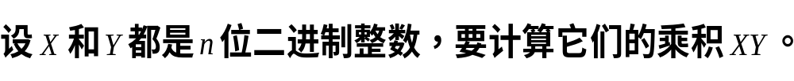
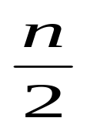
大整数的乘法-分治算法思路
X=
A
B
Y=
C
D

Slide 6
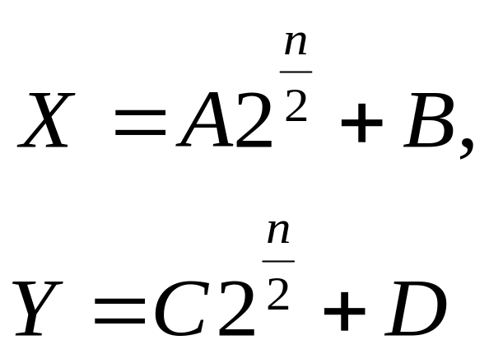
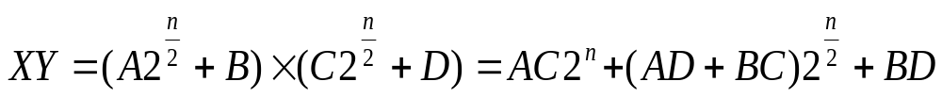
2.4 大整数的乘法
X和Y的乘积为：

Slide 7
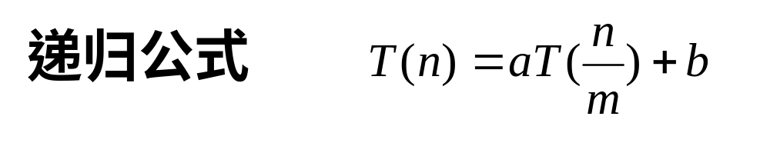
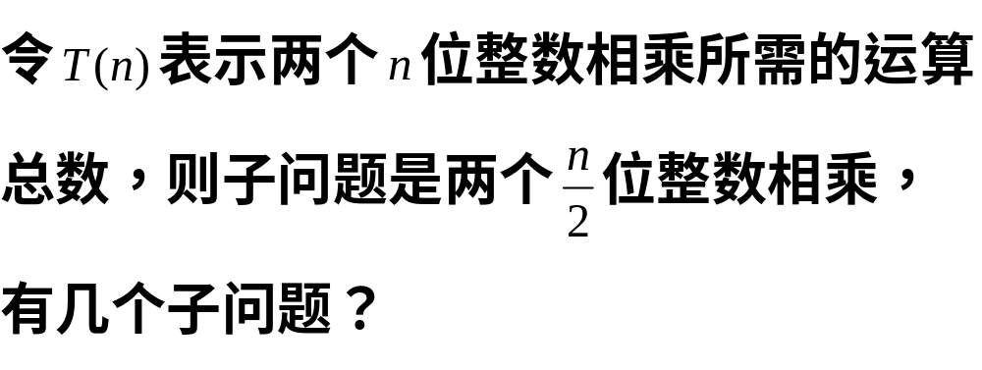
2.4 大整数的乘法
Notes:
答案为 4个， 分别为AC, AD, BC, BD

Slide 8
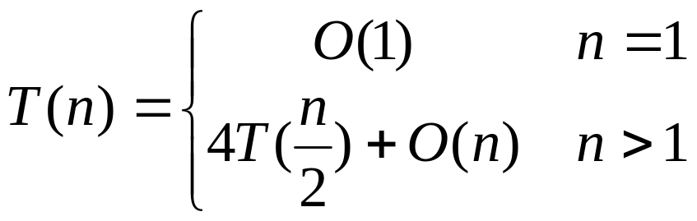
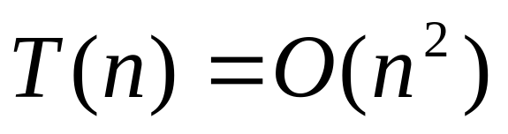
2.4 大整数的乘法
设所有加法（3次）和移位（2次）共用O(n)步运算。
并不比小学生的方法更有效！
Notes:
2次移位操作指的是： AC*2的n次方，相当于AC左移n位；
（AD+BC）*2的n/2次方，相当于（AD+BC）左移n/2位；
此处的推导过程中，
第1项为 2

Slide 9
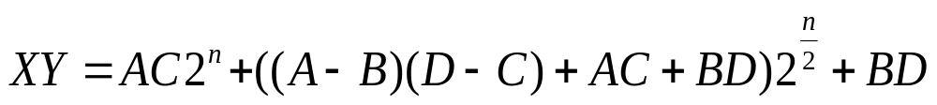
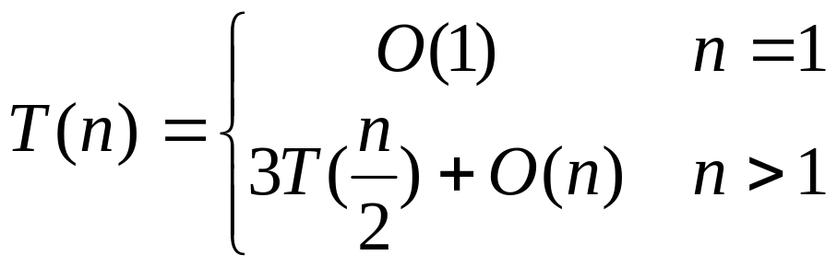
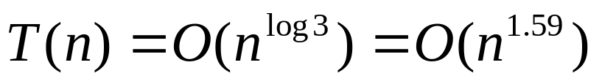
2.4 大整数的乘法
由此可得

Slide 10


算法
大数相乘的分治递归算法
function MULT(X,Y,n) //n表示参与乘法的整数的位数
{X,Y为2个小于2^{n}的二进制整数，返回结果为X和Y的乘积XY}
{ S=SIGN(X)*SIGN(Y)；
X:=ABS(X)；Y:=ABS(Y)；
if n=l then
if (X=1) and (Y=1) then return(S)
else return(0)
else { A:=X的左边n/2位；
B:=X的右边n/2位；
C:=Y的左边n/2位；
D:=Y的右边n/2位；
m1:=MULT(A，C，n/2)；
m2:=MULT(A-B,D-C，n/2)；
m3:=MULT(B，D，n/2)；
S:=S*(m1*2^{n}+(m1+m2+m3)*2^{n/2}+m3)；
return (S)
}}
//存放XY的符号
存放三个乘积
二进制大整数乘法同样可应用于十进制大整数的乘法

Slide 11
思考：
如果将大整数分成更多段，用更复杂的方式把它们组合起来，将有可能得到更优的算法。
最终的，这个思想导致了快速傅利叶变换(Fast Fourier Transform)的产生。该方法也可以看作是一个复杂的分治算法。

Slide 12
§2.5 Strassen矩阵乘法

Slide 13
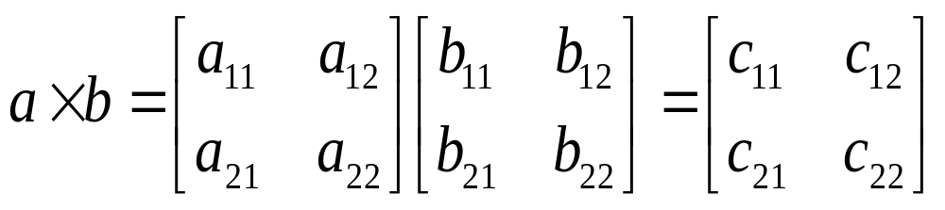
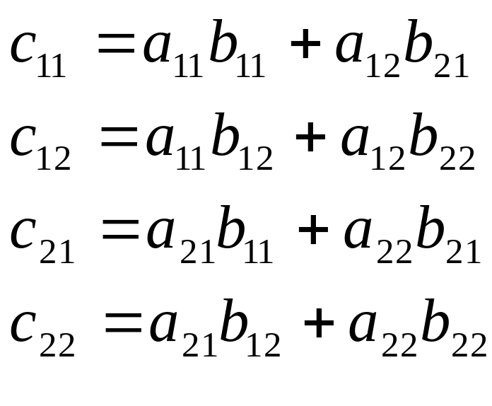
2.5 Strassen矩阵乘法
由此可得：
两个2阶方阵
的乘积，共需
8次乘法和4次
加法。

Slide 14
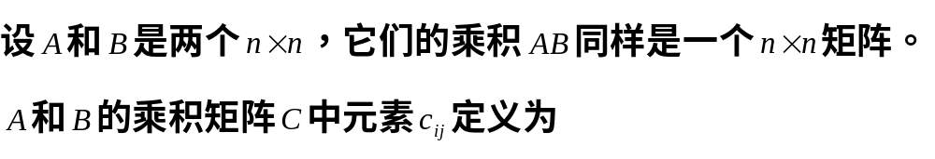
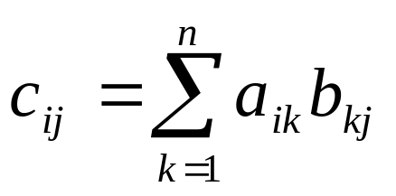
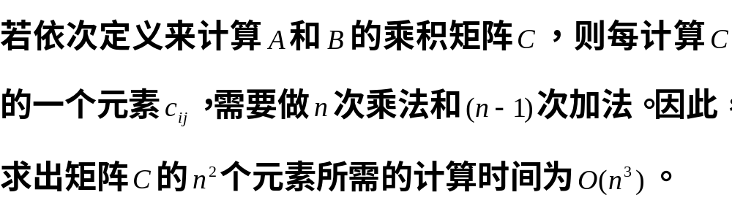
1 常规矩阵乘法

Slide 15
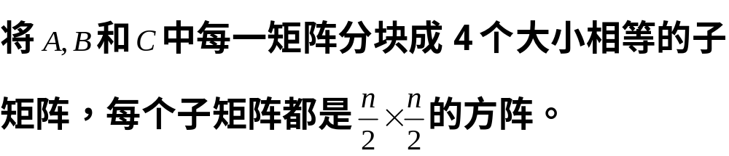
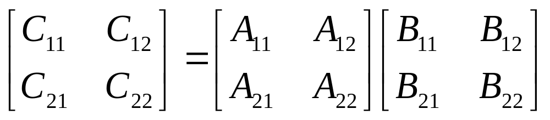
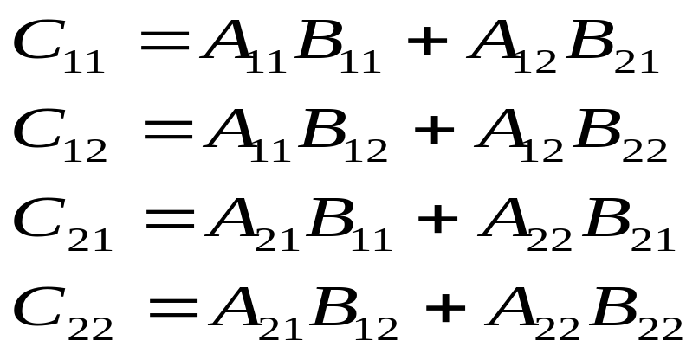
2 斯特拉森分治法
两个2阶方阵
的乘积，共
需8次乘法和
4次加法。

Slide 16
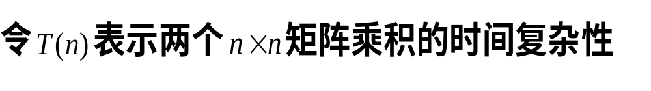
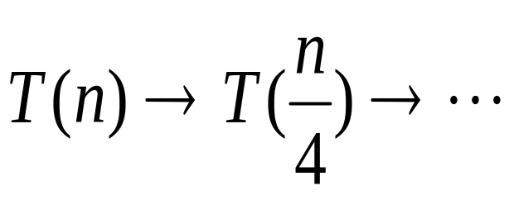
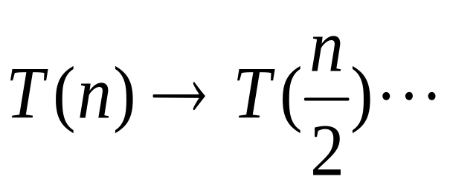
分治过程：
Notes:
此处递推的正确答案是n/2

Slide 17
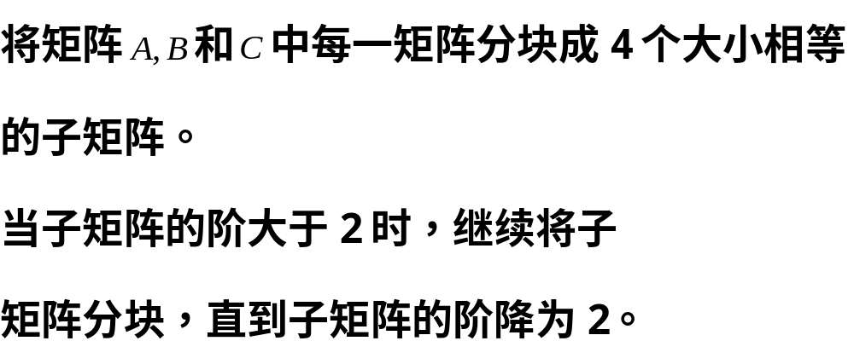
分治思想：

Slide 18
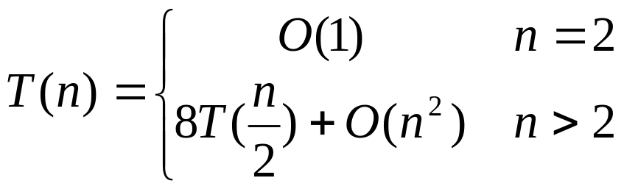
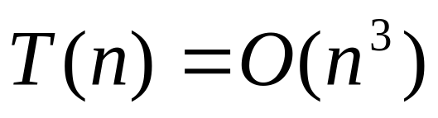
该算法的计算时间复杂性满足
n/2阶方阵
的乘积，共
需8次乘法和
4次加法。
Notes:
两个 n/2*n/2 的矩阵相加： 一行需要n/2次加法，共有n/2行，因此，两个矩阵相加的复杂度为 n/2*n/2=n ² /4
四次矩阵相加的复杂度为 O(n²)

Slide 19
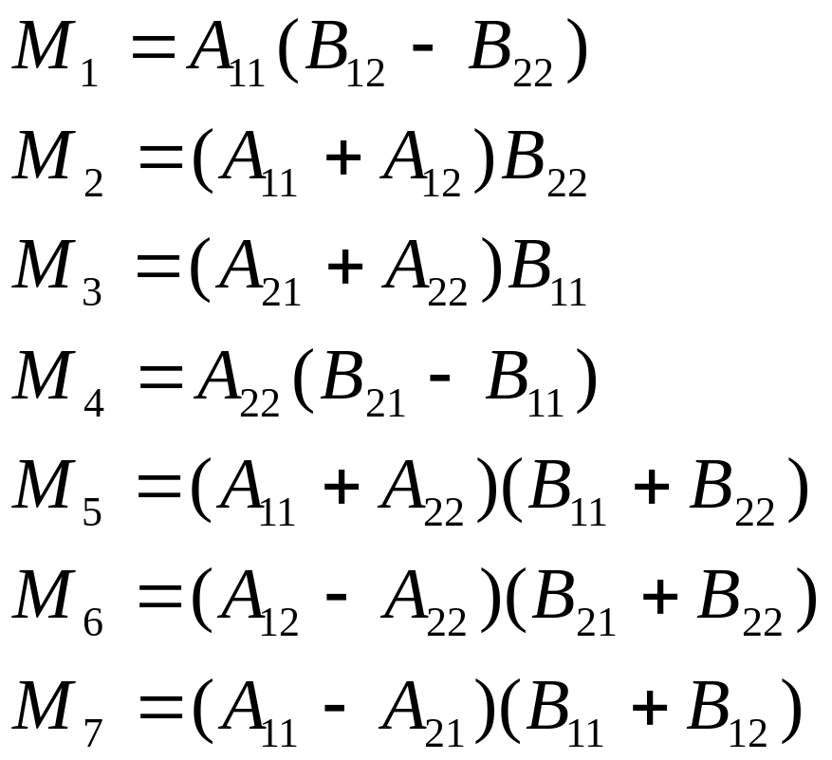
改进Strassen分治法(1969)

Slide 20
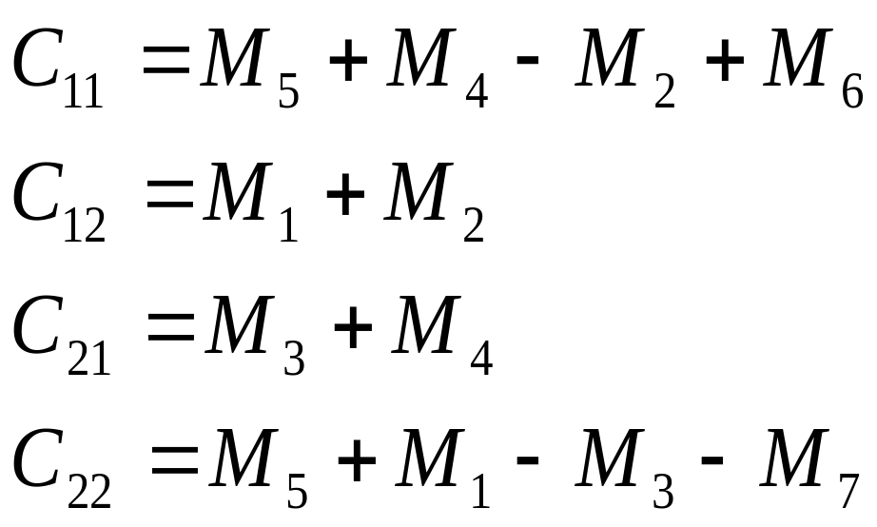

Slide 21
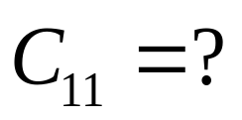
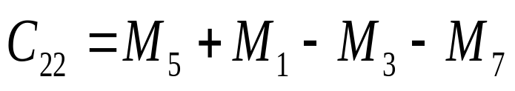
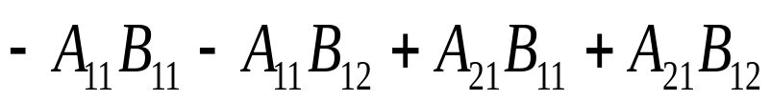
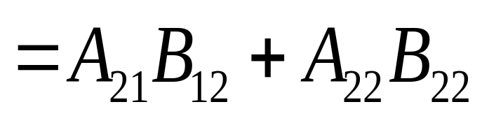
验证：

Slide 22
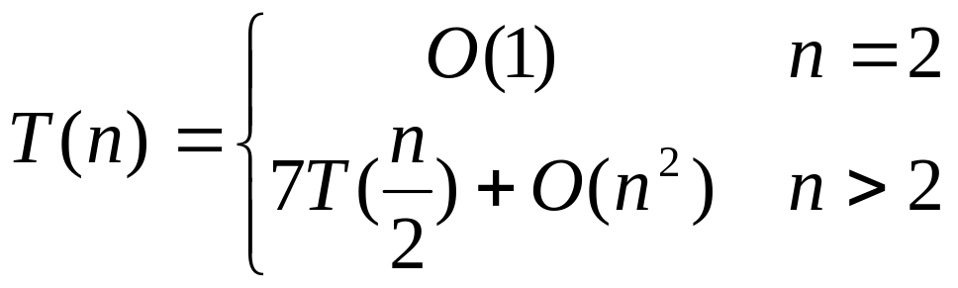
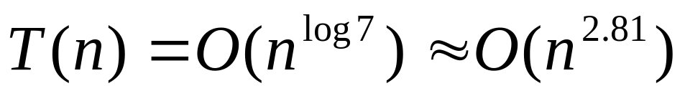
2.5 Strassen矩阵乘法
由此可知，该算法复杂度满足：

Slide 23
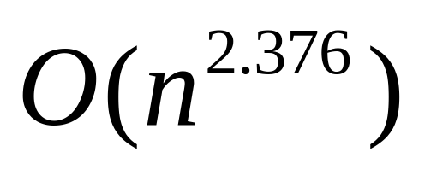
2.5 Strassen矩阵乘法
Hopcroft和Kerr已经证明(1971)，计算2个２×２矩阵的乘积，7次乘法是必要的。因此，要想进一步改进矩阵乘法的时间复杂性，就不能再基于计算2×2矩阵的7次乘法这样的方法了。或许应当研究３×３或５×５矩阵的更好算法。

Slide 24
§2.7 合并排序

Slide 25


合并排序
…
…
排序

Slide 26
合并排序-分治法
基本思想是：将待排序元素分成大小大致相同
的两个子集合，分别对两个子集合进行排序，
最终将排好序的子集合合并成所要求的排好序的
集合。

Slide 27
2.7 合并排序
例1. 对A=[9 4 5 2 1 7 4 6]进行合并排序。
解： 9 4 5 2 1 7 4 6
9 4 5 2 1 7 4 6
4 9
2 5
1 7
4 6
9 4 5 2
1 7 4 6
2 4 5 9
1 4 6 7
9 4
5 2
1 7
4 6
1
7
4
6
1 2 4 4 5 6 7 9
9
5
2
4

Slide 28
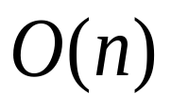
合并排序算法
temlplate <class type>
void MergeSort(Type a[], int left, int right)
{ if (1eft < right) //至少有2个元素
int i = (left + right ) /2; //取中点
MergeSort(a, 1eft, i)；
MergeSort(a, i+1, right)；
Merge(a, b, 1eft, i, right)；//从a合并到数组b
copy(a, b, left, right);//复制回数组a
} }

Slide 29
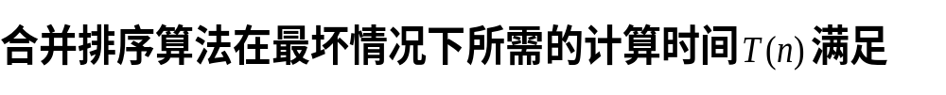
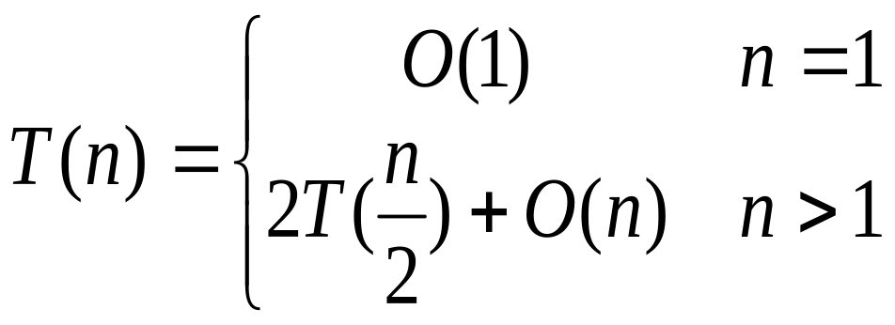
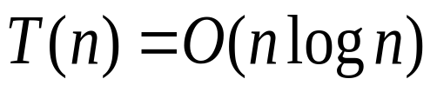
2.7 合并排序

Slide 30


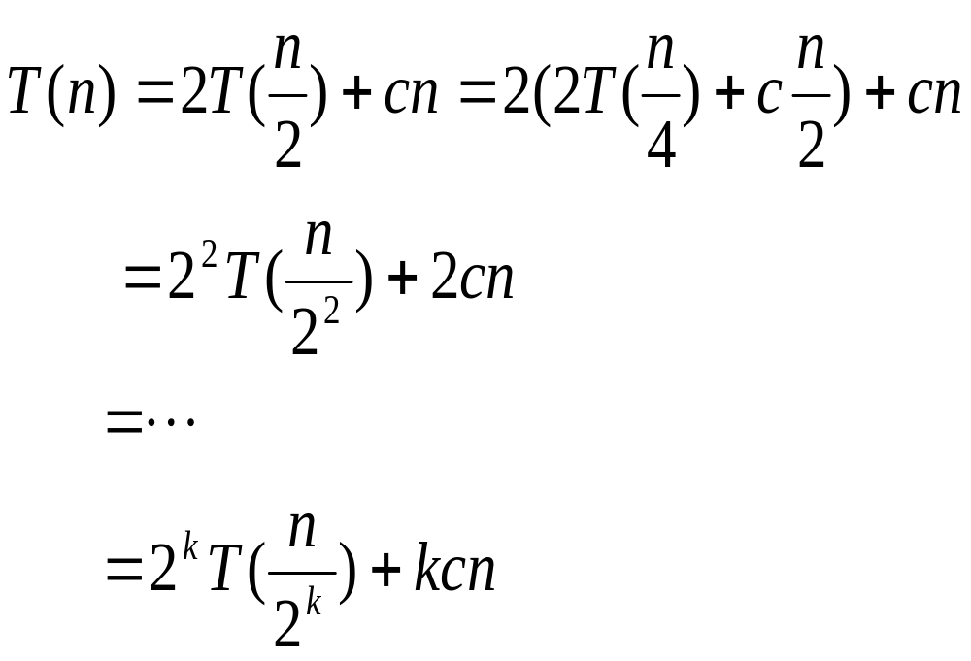
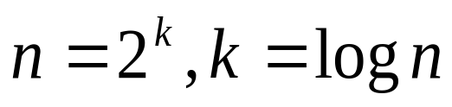
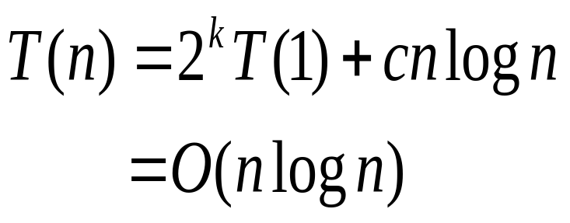
递推式迭代过程如下：
令

Slide 31
2.7 合并排序
6
5
4
7
合并排序
2
4
9
1
1
2
4
4
5
6
7
9
1 2 4
4
5 6 7 9
1 2 4 4 5 7 9

Slide 32
§2.8 快速排序

Slide 33
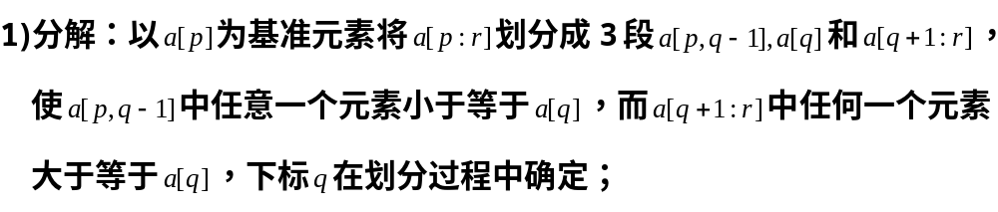
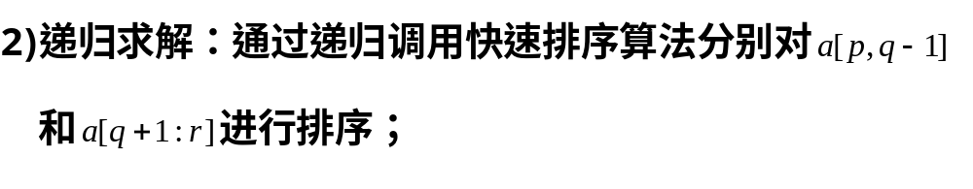
快速排序
3) 合并

Slide 34
2.8 快速排序
例1. a[1:8]=[8, 4, 1, 7, 11, 5, 6, 9], 取元素8作为支点,
解：
分解: a[q]=8; a[p: q-1]=[4, 1, 7, 5, 6]; a[q+1:r]=[11,9];
排序: a[p:q-1]=[1, 4, 5, 6, 7]; a[ q+1:r]=[9, 11]。
合并:[1, 4, 5, 6, 7, 8, 9, 11]

Slide 35
快速排序算法
template<class Type>
int Partion(Type a[ ],int p , int r )
{ int i=p; j=r+1;
type x=a[p]；
//将>=x的元素交换到右边区域
//将<=x的元素交换到左边区域
while(true) {
while(a[++i] < x&&i<r)；
while(a[--j] > x)；
if (i>=j ) break;
swap(a[i],a[j]); }
a[p] = a[j]；
a[ j] = x;
return j }
template <class Type>
void QuickSoft(Type a[], int p, int r)
{ if(p<r){
int q=Partition(a, p, r)
QuickSort(a, p, q-1); //对左半段排序
QuickSoft(a, q+1, r); //对右半段排序
}}
Notes:
由于对a[p：q-1]和a[q+1：r)的排序是原地进行的，
所以 a[p:q-1]和a[q+1：r]都已排好的序后不需要执行任何计算]
就已排好序。
最坏情况:划分总是在1,n-1,有一个子集为空
最好情况:划分总是在n/2
平均在O(nlogn)是基于比较排序中最快的,

Slide 36
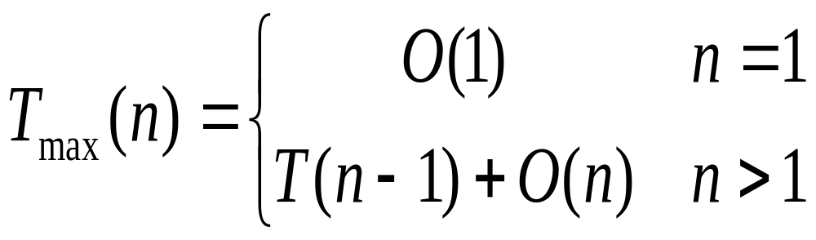
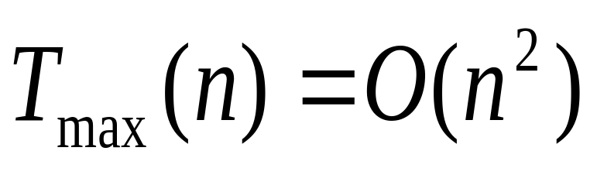
快速排序的性能取决于划分的对称性
最坏情况是：每次划分后2个区域的元素为n-1，1

Slide 37
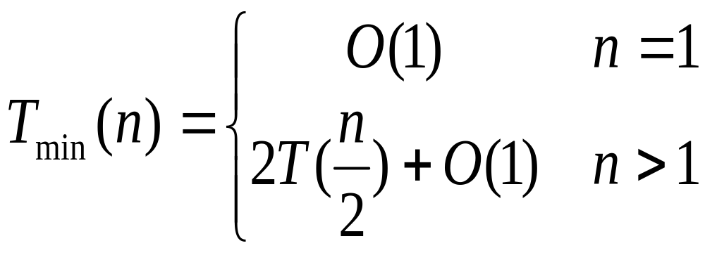

最好情况是：每次划分后都产生大小为n/2的两个区域。

Slide 38
随机选择基准点的快速排序
template <class Type>
void randomizedQuickSoft(Type a[], int p, int r)
{ if (p<r) {
int q=randomizedPartition(a, p, r)
randomizedQuickSort(a, p, q-1); //对左半段排序
randomizedQuickSoft(a, q+1, r); //对右半段排序
}}
template <class Type>
int randomizedPartition(Type a[], int p, int r)
{ int i=random( p, r)
swap( a[i], a[p] )
return Partition (a,p,r)
Notes:
由于对a[p：q-1]和a[q+1：r)的排序是原地进行的，
所以 a[p:q-1]和a[q+1：r]都已排好的序后不需要执行任何计算]
就已排好序。
最坏情况:划分总是在1,n-1,有一个子集为空
最好情况:划分总是在n/2
平均在O(nlogn)是基于比较排序中最快的,

